Slide 1


NÁZEV ŠKOLY: | Masarykova základní škola a mateřská škola Melč, okres Opava, příspěvková organizace
ČÍSLO PROJEKTU: | CZ.1.07/1.4.00/21.2623
AUTOR: | Mgr. Jiří Soška
NÁZEV: | VY_32_Inovace_Výtvarná výchova
ČÍSLO ŠABLONY: | 7
TÉMA: | Mykény
ROČNÍK: | 6.
OBDOBÍ REALIZACE: | 3/2012

Slide 2
Anotace:
Prezentace je určena pro žáky II.stupně.
Slouží k výkladu učiva o umění oblasti Egejského moře – Mykén.

Slide 3
MYKÉNY
1600 - 1200 př.n.l.

Slide 4
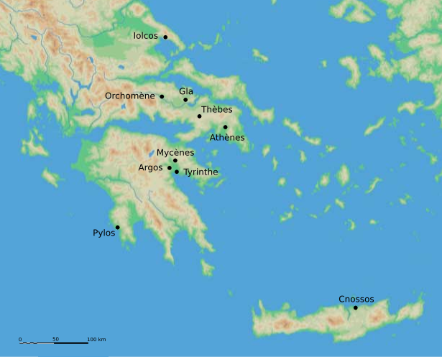

Slide 5
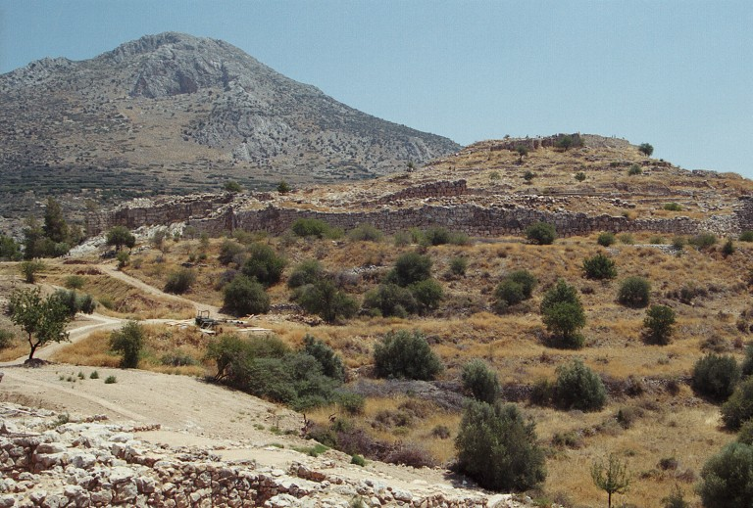
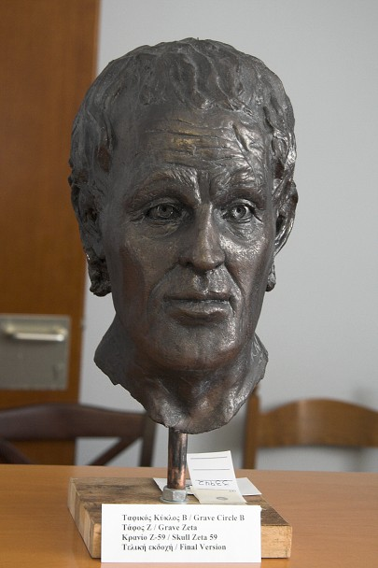
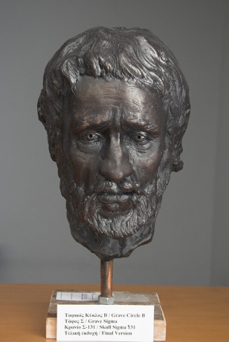
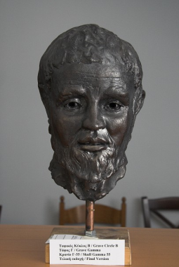
město Mykény - centrum první řecké civilizace
- vzniklo po mínojské kultuře na Krétě
- sídlo krále Agamemnóna
- objevil Heinrich Schliemann
Rekonstrukce tváří obyvatel Mykén

Slide 6
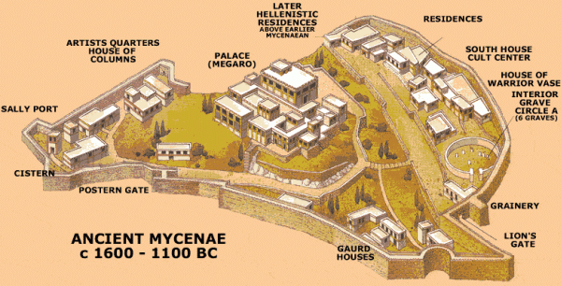
Takhle vypadaly Mykény v roce 1600 – 1100 př.n.l.
Pozorně se dívej a najdi:
Lví bránu
Královský palác

Slide 7
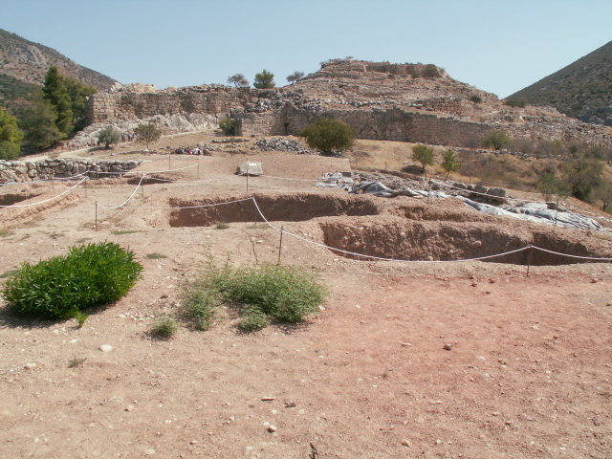

Slide 8
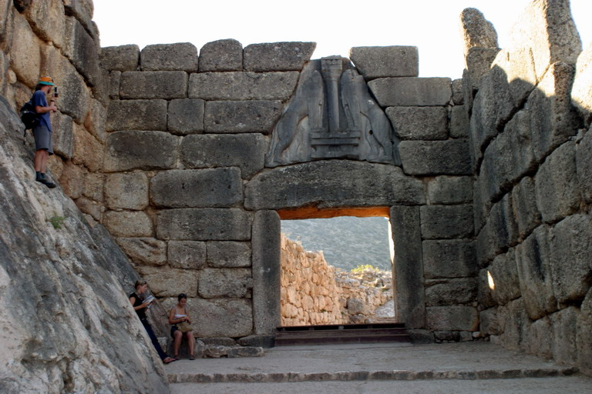
ARCHITEKTURA
- paláce, hrobky, opevněná města
Lví brána

Slide 9
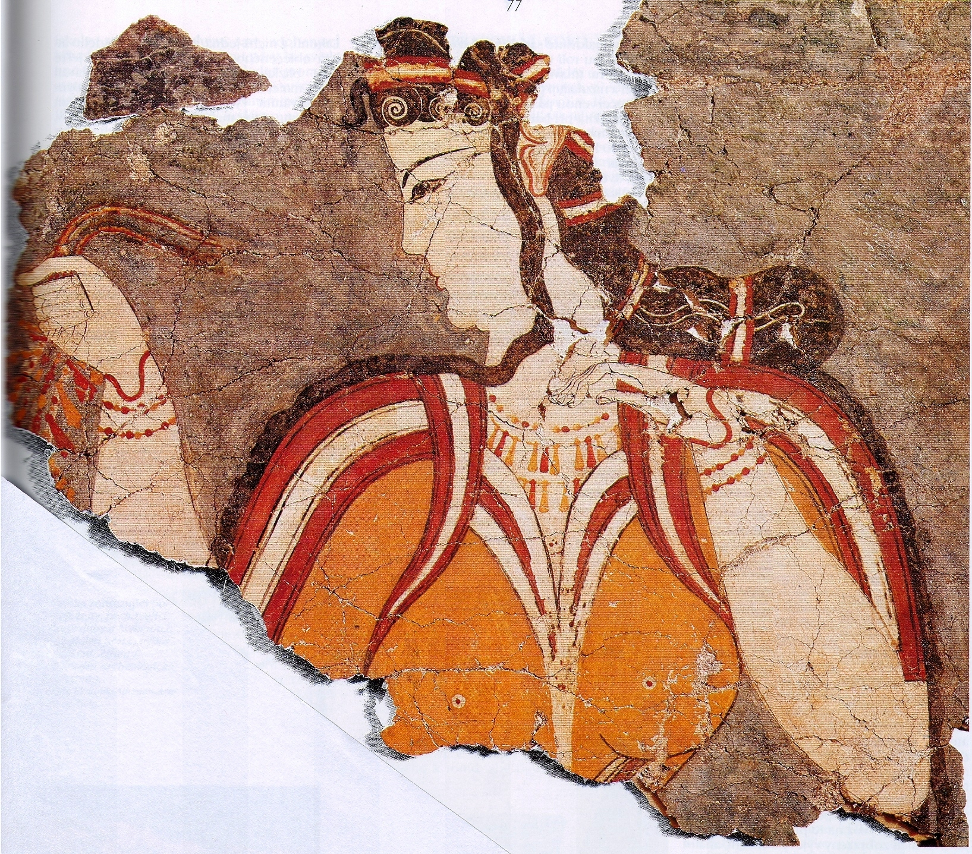
Freska ženy - Mykény

Slide 10
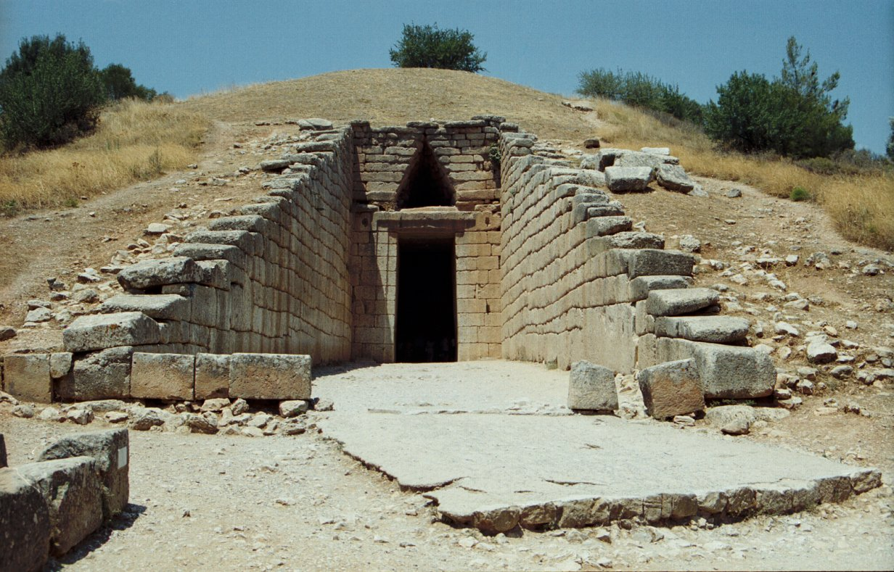
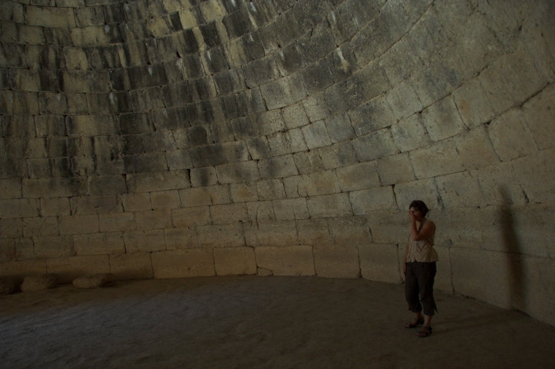
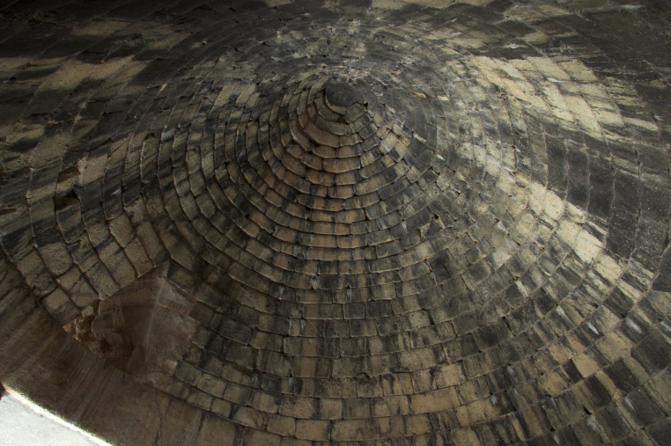
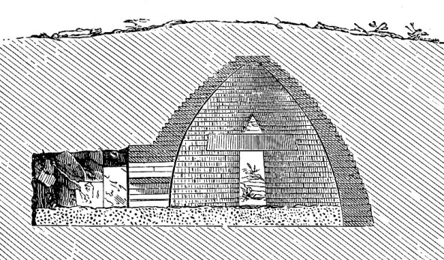
Átreova pokladnice
- komorový hrob

Slide 11
Způsob stavby hrobky a její klenby
hlína
kvádry
Átreova pokladnice: výška – 13 m
průměr – 14,5 m
výška vstupu – 6 m

Slide 12
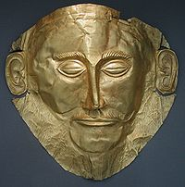
Agamemnónova pohřební maska

Slide 13
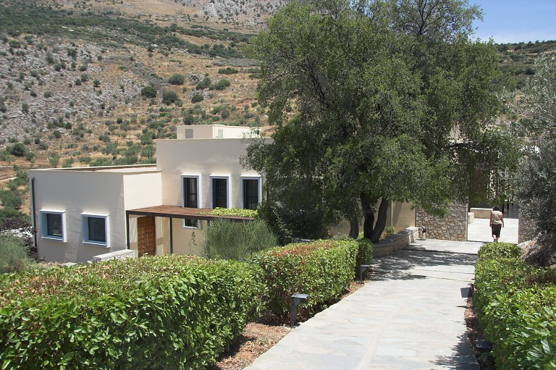
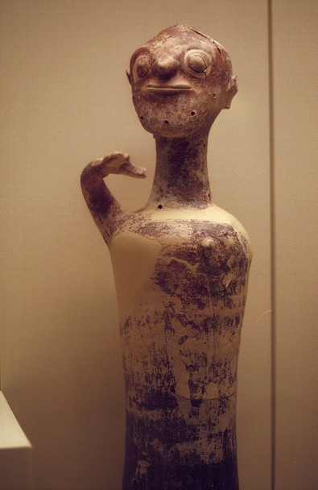
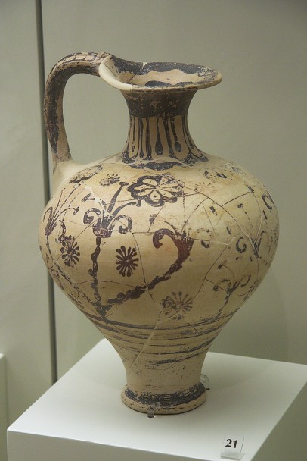
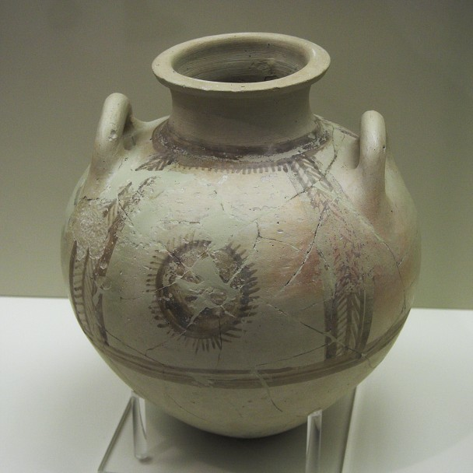
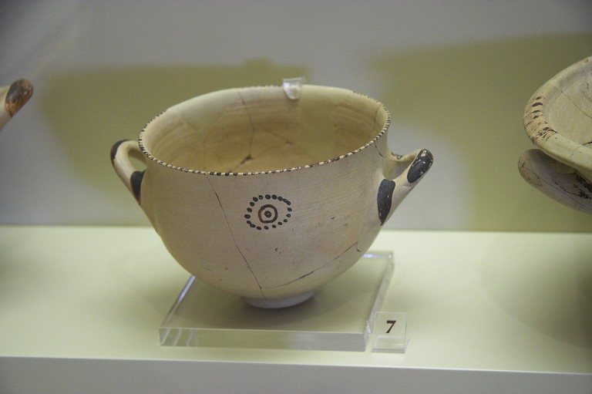
Archeologické muzeum
v Mykénách
KERAMIKA

Slide 14
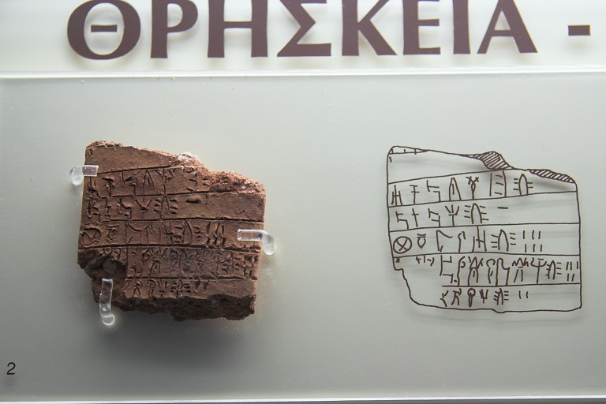
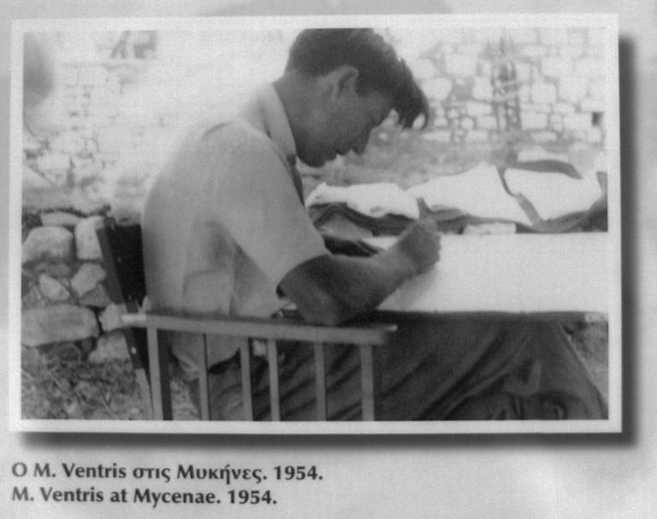
Hliněná tabulka – lineární písmo

Slide 15
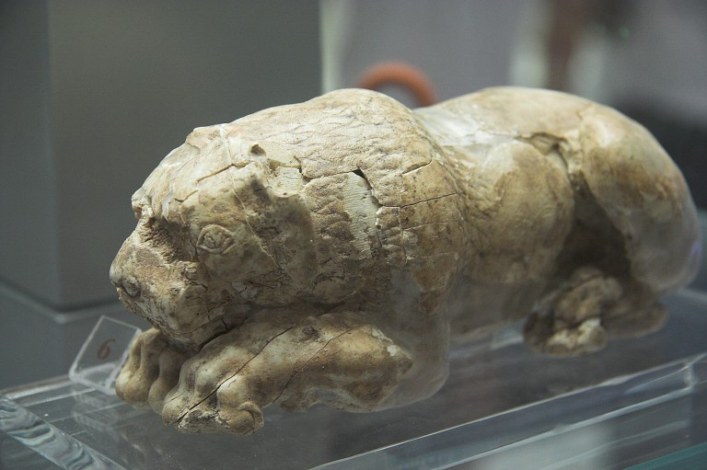
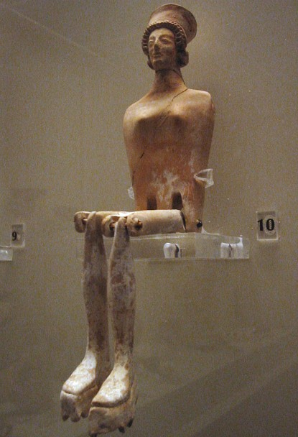
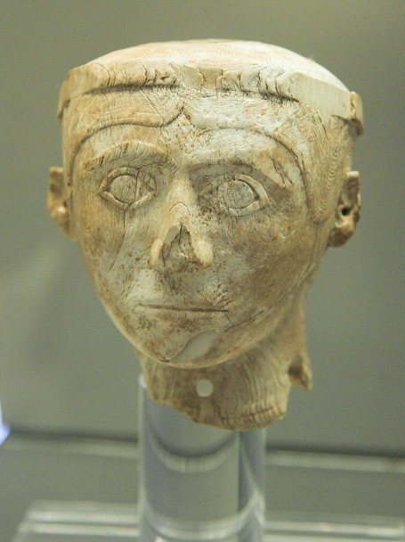
Figurka lva ze slonoviny
Sedící ženská loutka

Slide 16
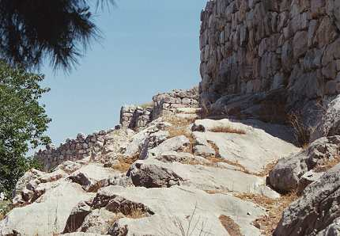
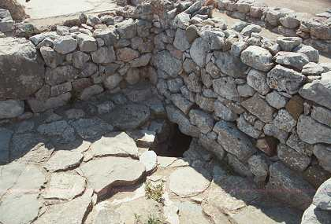
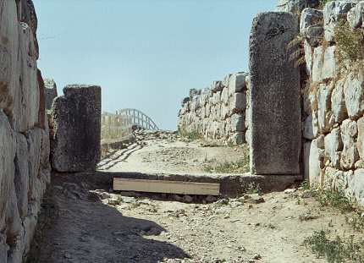
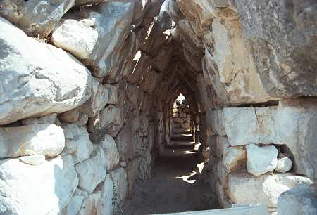
Tíryns
hradby
kanalizace
chodba v hradební zdi
vstupní brána

Slide 17
[cit.16.3.2012]
● http://upload.wikimedia.org/wikipedia/commons/e/e8/Sites_myc%C3%A9niens.png
● http://upload.wikimedia.org/wikipedia/commons/thumb/9/9d/Mycenae_lion_gate_dsc06382.jpg/800px-Mycenae_lion_gate_dsc06382.jpg
● http://www.fysis.cz/Hermes/jpg/Tiry13.jpg
● http://www.fysis.cz/Hermes/jpg/Tiry28.jpg
● http://www.fysis.cz/Hermes/jpg/Tiry20.jpg
● http://www.fysis.cz/Hermes/jpg/Tiry04.jpg
● http://vinnetou.site.cas.cz/rousek/Recko/Velke/CRW_0916_RT8.jpg
● http://www.aneris.cz/images/recko/mykeny/mykeny.gif
● http://82.114.195.35:90/ProjektModerniUmeni/Starov%C4%9Bk/Projekt%20-%20Kr%C3%A9ta,%20Myk%C3%A9ny/Freska%20%C5%BEeny,%20Myk%C3%A9ny.jpg
● http://www.fysis.cz/m/01GR/09Pel/30Myk/10Atre/Myke27.jpg
● http://www.fysis.cz/m/01GR/09Pel/30Myk/10Atre/090942.jpg
● http://www.fysis.cz/m/01GR/09Pel/30Myk/10Atre/090943.jpg
● http://upload.wikimedia.org/wikipedia/commons/thumb/1/16/Atreus-2.jpg/800px-Atreus-2.jpg

Slide 18
● http://www.fysis.cz/n/01GR/09Pel/30Myk/40MykM/090994.jpg
● http://www.fysis.cz/n/01GR/09Pel/30Myk/40MykM/090996.jpg
● http://www.fysis.cz/n/01GR/09Pel/30Myk/40MykM/090995.jpg
● http://www.fysis.cz/n/01GR/09Pel/30Myk/20Myk/Myke25.jpg
● http://www.fysis.cz/n/01GR/09Pel/30Myk/40MykM/090993.jpg
● http://www.fysis.cz/n/01GR/09Pel/30Myk/40MykM/091016.jpg
● http://www.fysis.cz/n/01GR/09Pel/30Myk/40MykM/091019.jpg
● http://www.fysis.cz/n/01GR/09Pel/30Myk/40MykM/thn_090997.jpg
● http://www.fysis.cz/n/01GR/09Pel/30Myk/40MykM/mykm425.jpg
● http://www.fysis.cz/n/01GR/09Pel/30Myk/40MykM/091024.jpg
● http://www.fysis.cz/n/01GR/09Pel/30Myk/40MykM/091026.jpg
● http://www.fysis.cz/n/01GR/09Pel/30Myk/40MykM/mykm459x.jpg
● http://www.fysis.cz/n/01GR/09Pel/30Myk/40MykM/091029.jpg

